Slide 1
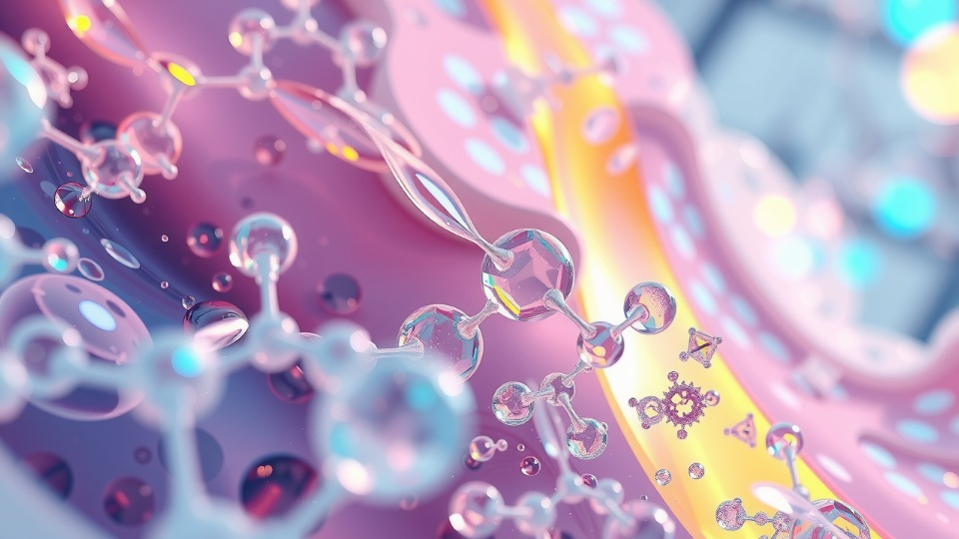
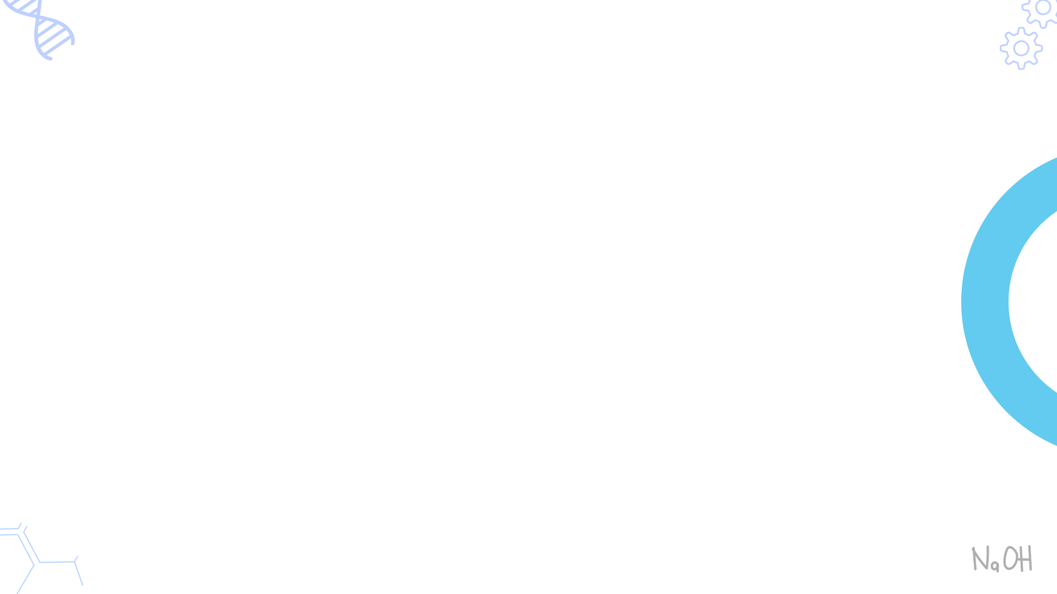
Жидкие кристаллы
В презентации мы рассмотрим основные аспекты жидких кристаллов, начиная с их физических свойств и структуры.
Обсудим историю открытия, типы и применение в различных областях — от техники до медицины и биологии.
Также затронем перспективы исследований и значимость жидких кристаллов в материаловедении.

Slide 2

Определение жидких кристаллов
Жидкие кристаллы — это вещества, обладающие свойствами как жидкостей, так и твердых кристаллов.
Они сохраняют текучесть, характерную для жидкостей, но при этом имеют упорядоченную ориентацию молекул, подобно кристаллам.
Жидкие кристаллы способны изменять свои оптические свойства под воздействием внешних факторов, таких как электрическое поле, температура или давление.
Благодаря этим уникальным характеристикам они широко применяются в дисплеях и экранах современной техники.

Slide 3

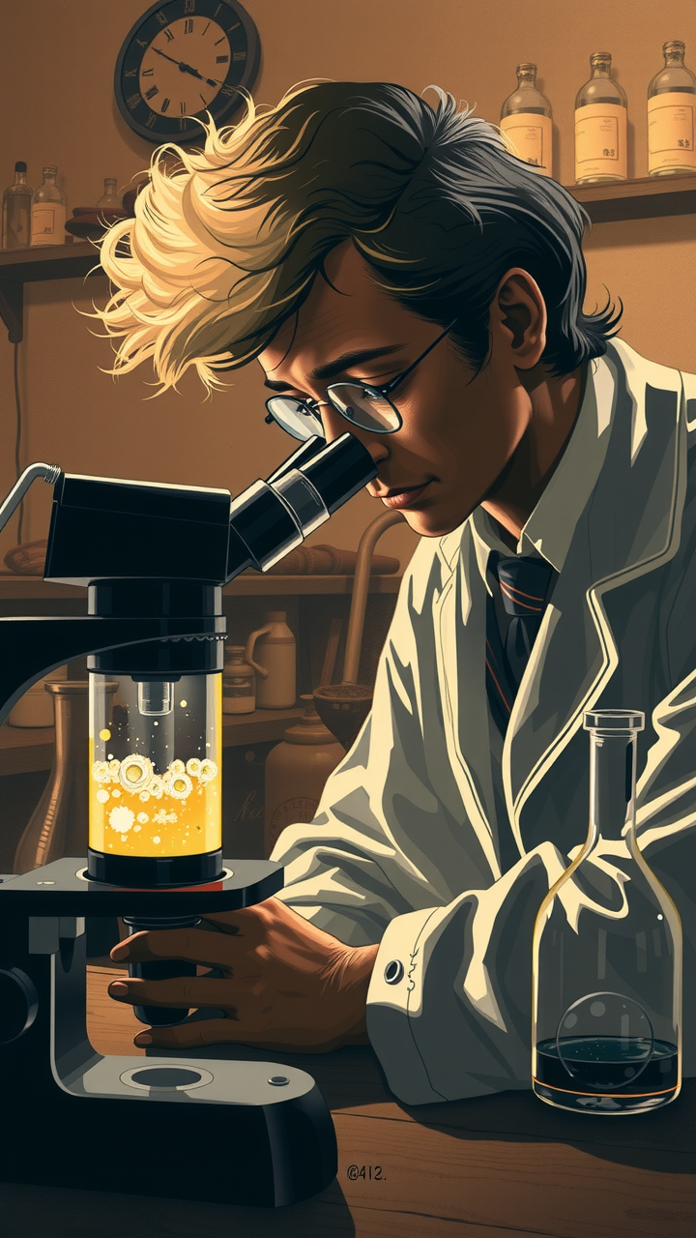
История открытия
Жидкие кристаллы были открыты в 1888 году австрийским ботаником Фридрихом Рейнитцером, который исследовал химическое вещество — холестерилбензоат.
Он заметил, что это соединение обладает двумя точками плавления: сначала оно превращается в мутную жидкость, а затем становится прозрачной.
Позже исследования подтвердили, что это новое состояние вещества, сочетающее свойства жидкости и кристалла.
В XX веке жидкие кристаллы нашли широкое применение в технике, особенно в производстве дисплеев.

Slide 4
Структура жидких кристаллов
Структура жидких кристаллов характеризуется упорядоченным расположением молекул, которые могут свободно перемещаться, сохраняя ориентацию.
Существует три основных типа жидких кристаллов: нематические (молекулы вытянуты в одном направлении), смектические (слоистая структура) и холестерические (спиральная ориентация молекул).
Их уникальная структура позволяет изменять оптические свойства под воздействием внешних факторов, таких как электрическое поле или температура.
Эти особенности делают жидкие кристаллы незаменимыми в современных технологиях.

Slide 5
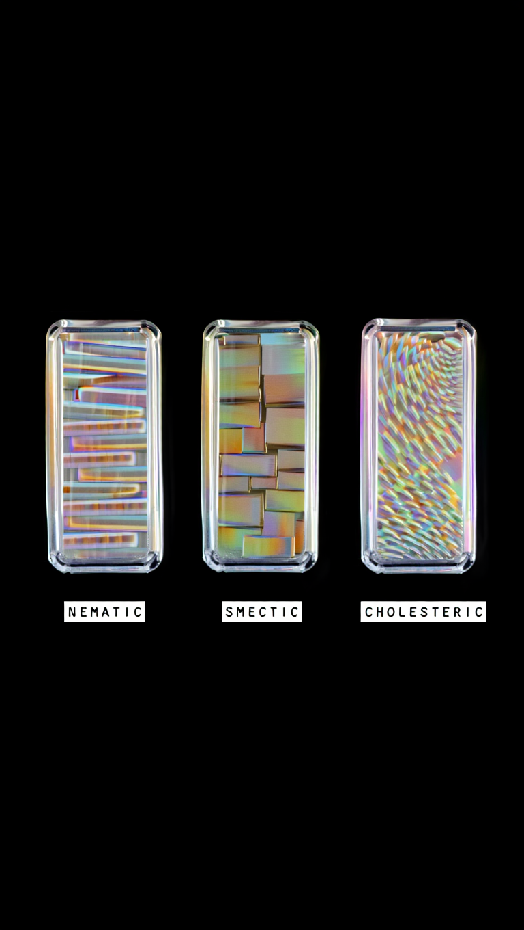

Типы жидких кристаллов
Жидкие кристаллы делятся на три основных типа: нематические, смектические и холестерические.
Нематические жидкие кристаллы характеризуются параллельной ориентацией молекул в одном направлении.
Смектические имеют слоистую структуру, где молекулы упорядочены в слоях.
Холестерические жидкие кристаллы отличаются спиральной организацией молекул, что влияет на их оптические свойства.
Каждый тип используется в зависимости от требуемых характеристик в устройствах, таких как дисплеи или сенсоры.

Slide 6
Физические свойства
Жидкие кристаллы обладают уникальными физическими свойствами, сочетающими характеристики жидкостей и твердых тел.
Они имеют текучесть, как у жидкостей, но сохраняют анизотропию свойств (различие в поведении в зависимости от направления), характерную для кристаллов.
Их оптические свойства, такие как преломление света, могут изменяться под воздействием электрического поля, температуры или механического напряжения.
Эти свойства делают жидкие кристаллы чувствительными к внешним воздействиям и широко применяемыми в современной технике.

Slide 7
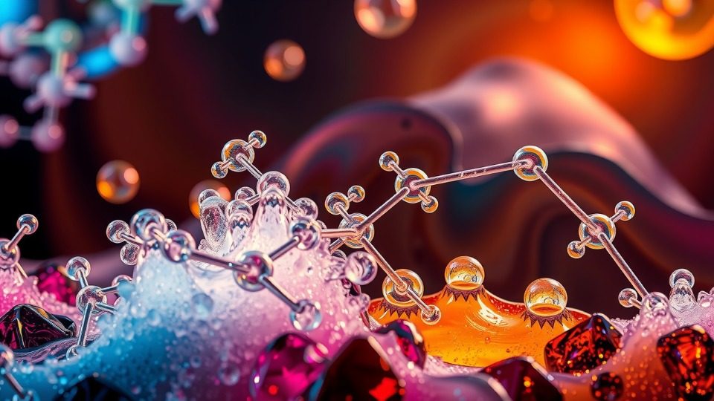
Фазовые переходы
Фазовые переходы жидких кристаллов происходят при изменении температуры или давления, когда вещество переходит из одного состояния в другое.
Например, при нагревании твердый кристалл может превратиться в жидкокристаллическую фазу (нематическую, смектическую или холестерическую), а затем — в обычную жидкость.
Эти переходы сопровождаются изменением ориентации и подвижности молекул.

Slide 8

Применение в технике
Жидкие кристаллы широко применяются в современной технике, особенно в производстве дисплеев.
Они используются в ЖК-экранах телевизоров, мониторов, смартфонов и ноутбуков благодаря способности изменять пропускание света под воздействием электрического поля.
Также жидкие кристаллы применяются в сенсорных устройствах, термометрах и оптических фильтрах.
Их уникальные свойства позволяют создавать компактные, энергоэффективные и высокотехнологичные решения для различных отраслей, включая медицину и автомобильную промышленность.

Slide 9
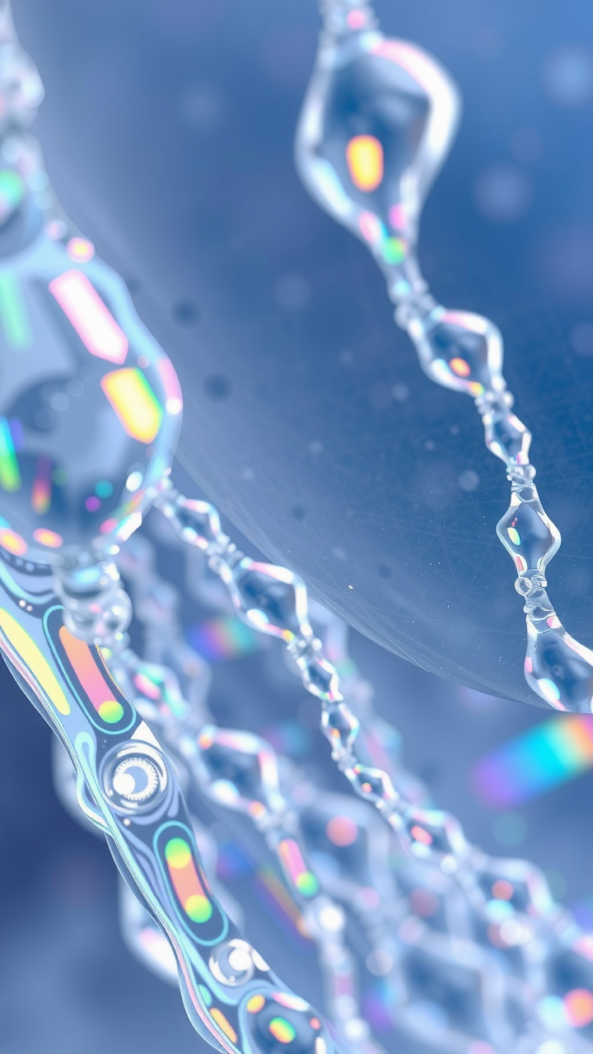
Оптические свойства
Оптические свойства жидких кристаллов определяются их способностью изменять ориентацию молекул под воздействием внешних факторов, таких как электрическое поле или температура.
Благодаря анизотропии они могут модулировать пропускание, отражение и поляризацию света.
Это делает их незаменимыми в устройствах, где требуется управление световым потоком, например, в ЖК-дисплеях или оптических затворах.
Их чувствительность к внешним воздействиям обеспечивает высокую точность и эффективность использования.

Slide 10
Применение в дисплеях
Жидкие кристаллы широко используются в дисплеях благодаря их способности управлять прохождением света под воздействием электрического поля.
В ЖК-экранах молекулы жидких кристаллов изменяют ориентацию, регулируя яркость и цвет пикселей.
Это позволяет создавать тонкие, легкие и энергоэффективные устройства, такие как мониторы, телевизоры, смартфоны и ноутбуки.
Современные технологии, например IPS и OLED, основаны на улучшении свойств жидких кристаллов для повышения качества изображения, углов обзора и цветопередачи.

Slide 11
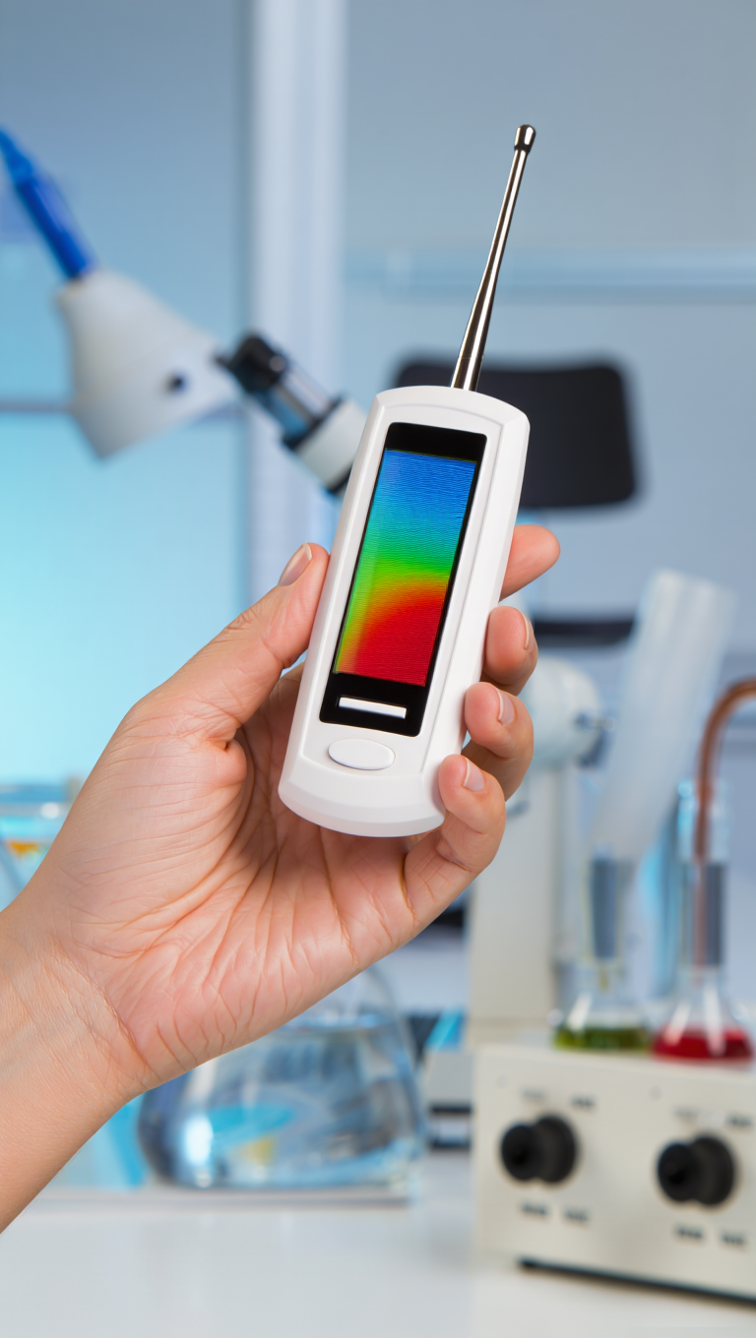
Применение в медицине
Жидкие кристаллы находят широкое применение в медицине благодаря их чувствительности к изменениям температуры и давления.
Они используются в термометрах для измерения температуры тела, а также в диагностических устройствах, таких как сенсоры для анализа крови или мониторинга состояния пациентов.
В микроскопии жидкие кристаллы помогают изучать биологические структуры благодаря их способности изменять поляризацию света.
Эти свойства делают их ценным инструментом для создания точных и надежных медицинских технологий.

Slide 12
Жидкие кристаллы в биологии
Жидкие кристаллы играют важную роль в биологии, так как их свойства схожи с поведением некоторых биологических структур.
Например, мембраны клеток и молекулы ДНК могут проявлять жидкокристаллическое состояние, что влияет на их функциональность.
Исследования жидких кристаллов помогают понять механизмы взаимодействия молекул в живых организмах.
Также они применяются в разработке биосенсоров для анализа биологических жидкостей и диагностики заболеваний, благодаря высокой чувствительности к изменениям окружающей среды.

Slide 13
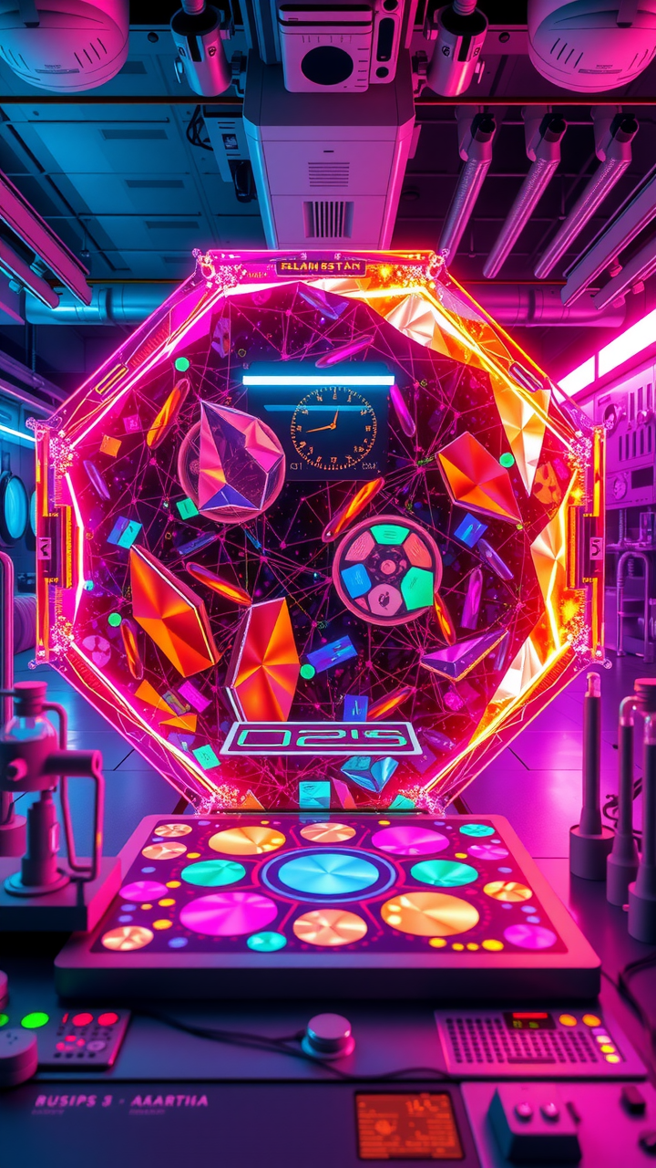
Использование в материаловедении
В материаловедении жидкие кристаллы используются для создания инновационных материалов с уникальными свойствами.
Их анизотропия и чувствительность к внешним воздействиям позволяют разрабатывать материалы с управляемой прозрачностью, прочностью или проводимостью.
Например, жидкие кристаллы применяются в производстве умных стекол, которые изменяют пропускание света в зависимости от электрического поля.
Также они используются в создании композитов и покрытий с заданными характеристиками для аэрокосмической, автомобильной и строительной отраслей.

Slide 14
Перспективы исследований
Жидкие кристаллы представляют обширное поле для научных исследований, включая разработку новых материалов с уникальными свойствами.
Ученые работают над созданием более эффективных и экологичных материалов для дисплеев, сенсоров и оптических устройств.
Активно изучаются биосовместимые жидкие кристаллы для медицины, например, в разработке умных имплантатов и систем доставки лекарств.
Также ведутся исследования в области фотоники и энергетики, где жидкие кристаллы могут быть использованы для создания гибких солнечных батарей и устройств хранения данных.
Эти направления открывают новые горизонты для науки и техники.

Slide 15
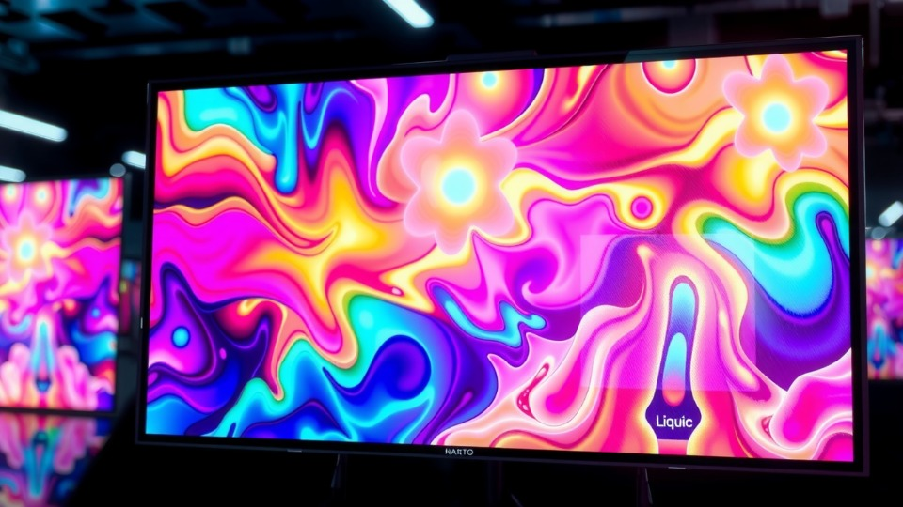

Заключение
Жидкие кристаллы демонстрируют уникальные оптические свойства, которые находят применение в различных технологиях, включая дисплеи и сенсоры.
Их использование позволяет создавать эффективные и компактные устройства с высокой разрешающей способностью.
Благодаря этому технологии на основе жидких кристаллов становятся неотъемлемой частью повседневной жизни.

